Slide 1
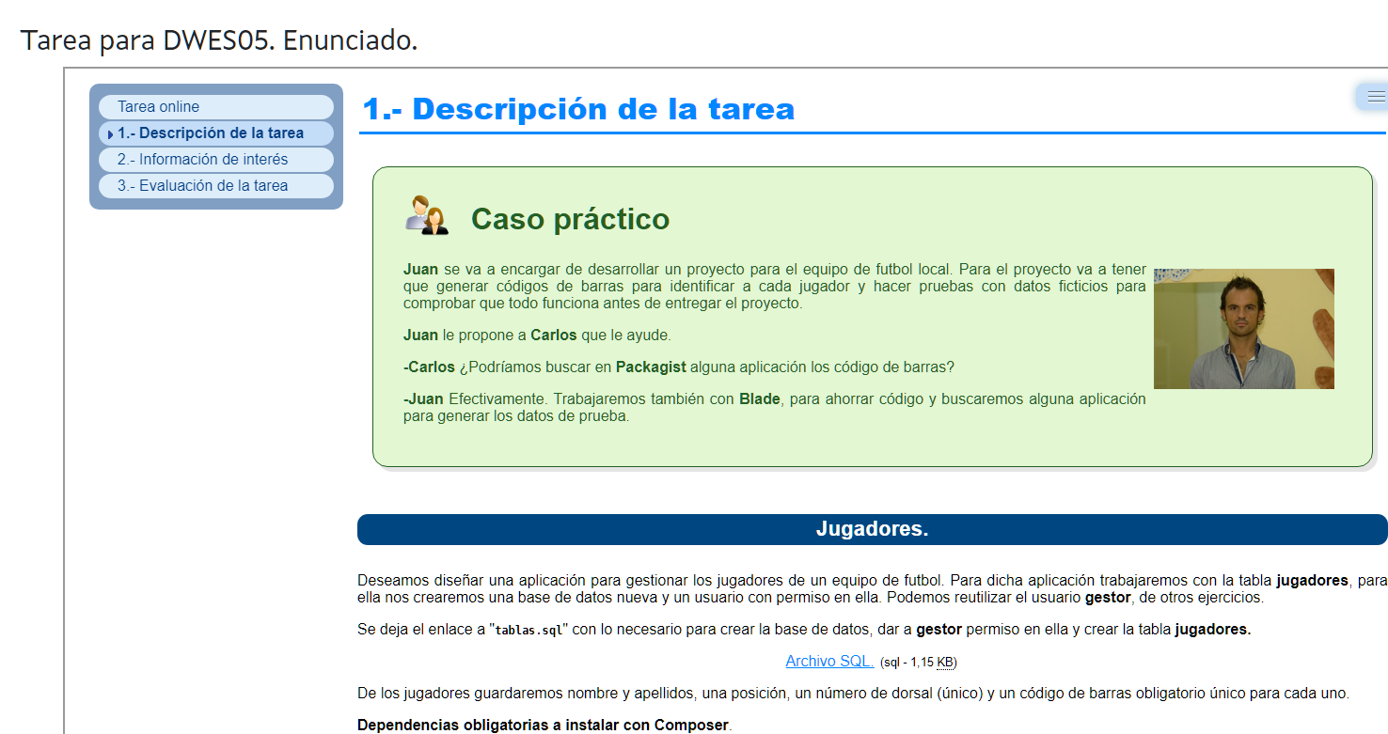
DWES
Tarea 05

Slide 2


Puntos a cubrir
Linux:
instalar composer
preparar directorios
crear base de datos
explicar estructura de la aplicación
explicar elemento por elemento de la aplicación
Windows:
instalar composer
ver como funciona la aplicación en Windows

Slide 3
Linux - instalar composer
Instalar siguiendo parte de las instrucciones de: https://getcomposer.org/download/ php -r "copy('https://getcomposer.org/installer', 'composer-setup.php');"
php -r "if (hash_file('sha384', 'composer-setup.php') === '55ce33d7678c5a611085589f1f3ddf8b3c52d662cd01d4ba75c0ee0459970c2200a51f492d557530c71c15d8dba01eae') { echo 'Installer verified'; } else { echo 'Installer corrupt'; unlink('composer-setup.php'); } echo PHP_EOL;"
Instalar para todos los usuarios: sudo php composer-setup.php --install-dir=/usr/local/bin --filename=composer
Comprobar: $composer

Slide 4
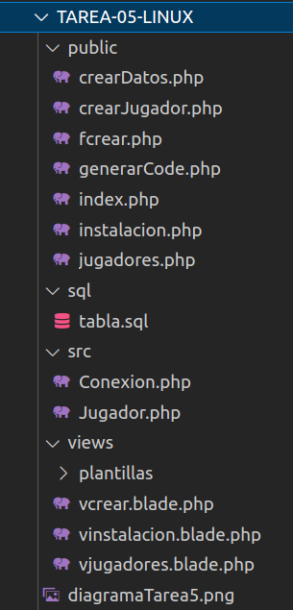
Linux - preparar directorios
Crear los directorios cache y vendor
Breve revisión del resto de los directorios —----------------->

Slide 5
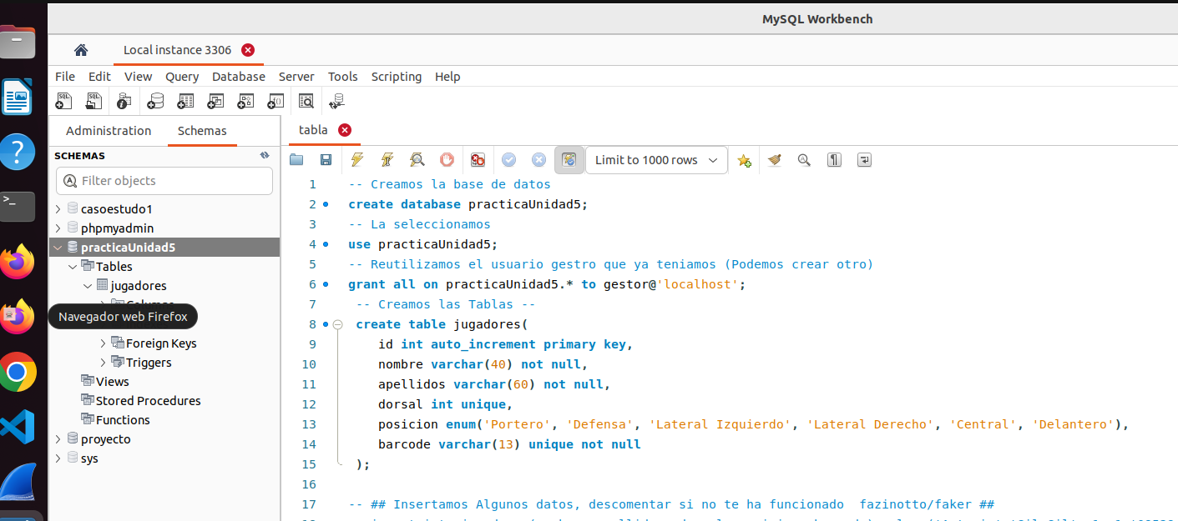
Linux - crear la base de datos

Slide 6
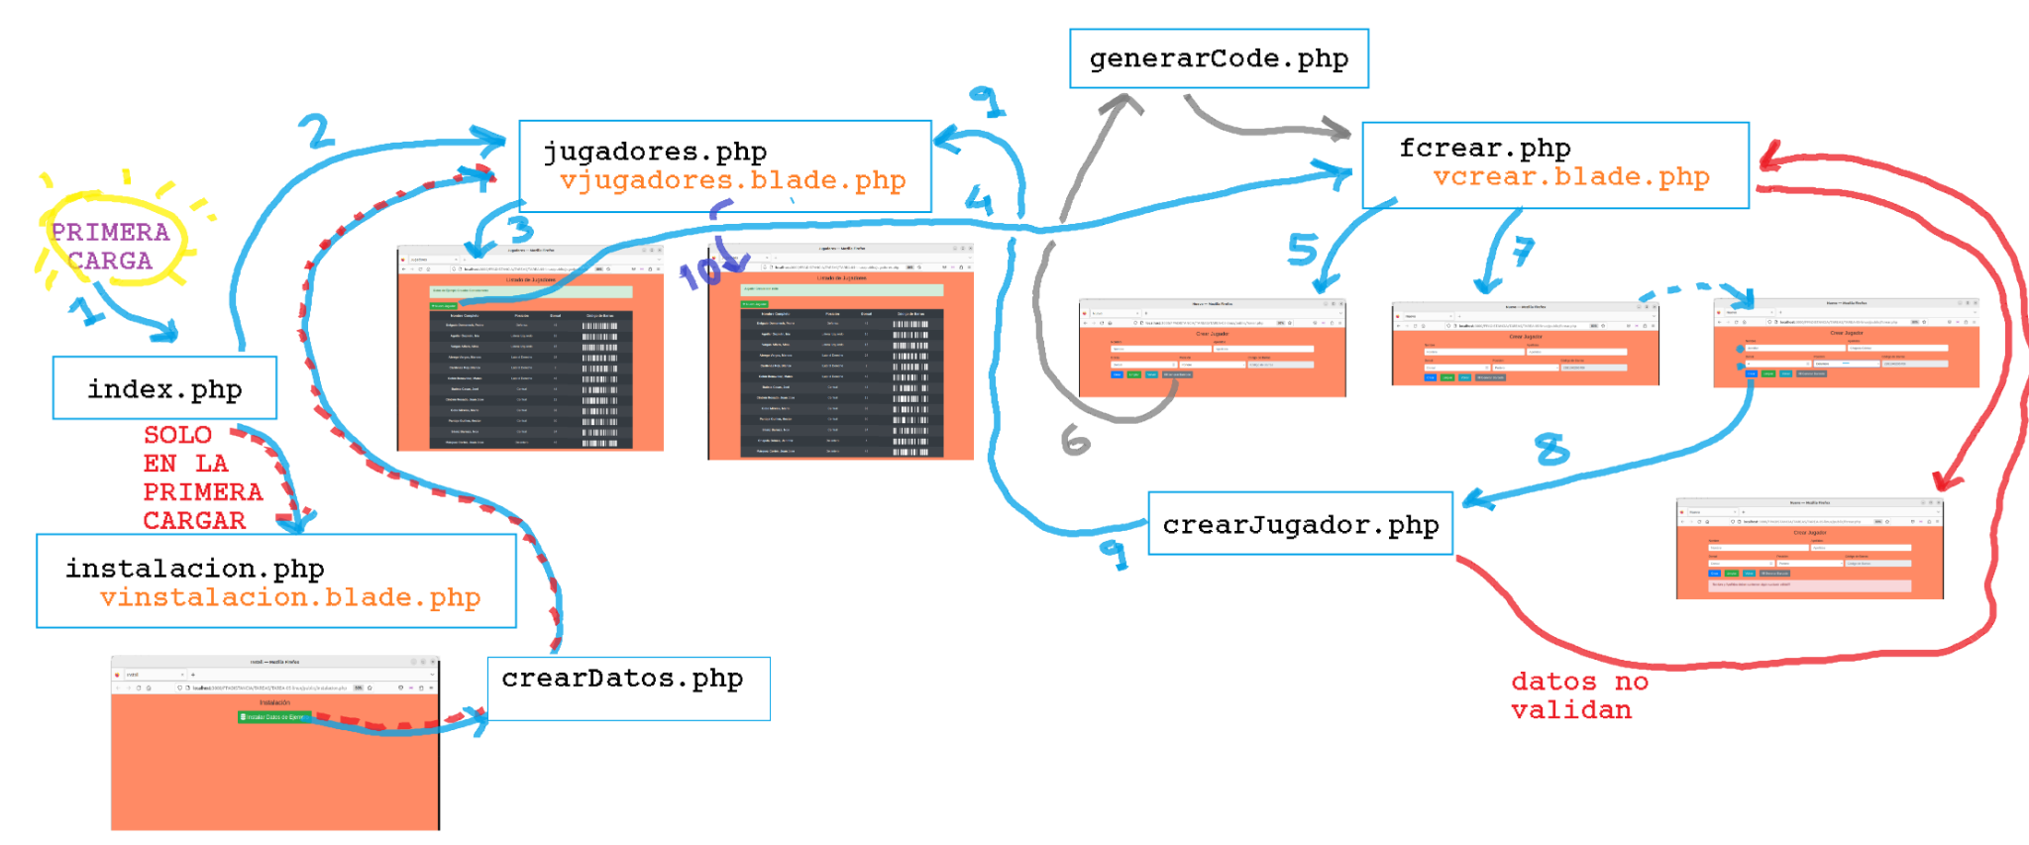
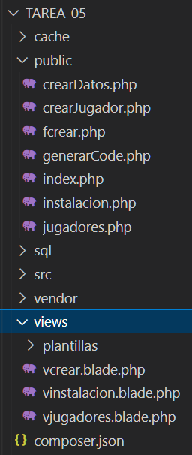
Linux - explicar estructura de la aplicación

Slide 7
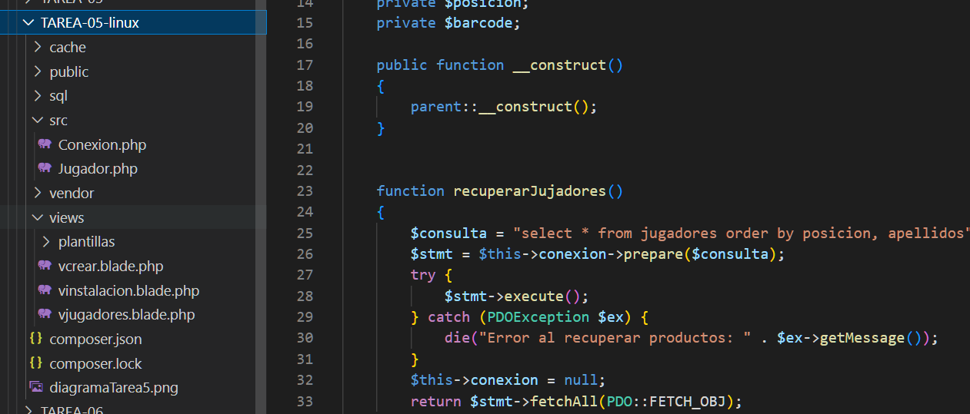
Linux - explicar elemento a elemento

Slide 8
Windows- instalar composer
Comprobar que tenemos php.exe en el PATH de Windows (al menos de nuestra sesión)
Instalar siguiendo parte de las instrucciones de: https://getcomposer.org/download/
Comprobar: c:\composer

Slide 9
Windows- ver cómo funciona la aplicación
Copiar el código de lo realizado en Linux
Crear la base de datos de la tarea
Preparar las dependencias con composer
Comprobar que funciona la aplicación

